Slide 1

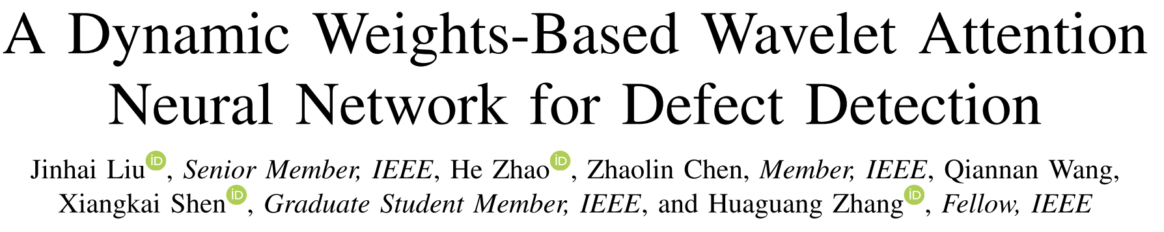
基于动态权值的小波注意神经网络缺陷检测
IEEE TRANSACTIONS ON NEURAL NETWORKS AND LEARNING SYSTEMS 2023

Slide 2
目录
Previous researches
Method
Experiments
Conclusion

Slide 3
PART 01
Previous Researches

Slide 4
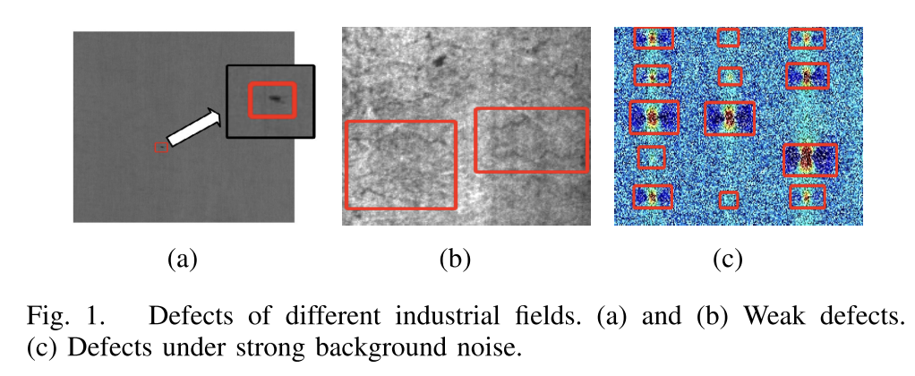
1 Present Researches
工业缺陷检测面临着巨大的挑战，这是由于：
1）不明显的特征和小尺寸的弱缺陷使得难以进行可靠的检测，如图1（a，b）所示。
2)如图1（c）所示，恶劣的采集环境引入了强背景噪声，这降低了缺陷检测的准确性。
Notes:
自底向上生成不同尺度的特征，fpn再自顶向下 和 横向连接 进行特征融合

Slide 5
1 Present Researches
在提高弱缺陷和强背景噪声下的缺陷检测的准确性方面，已经出现了大量的工作。这些研究可以分为两类：1）模型优化方法 2）数据预处理方法
模型优化方法
大多通过增强特征来提高网络的特征提取能力，从而提高弱缺陷的检测精度。然而，上述深度学习方法可能在特征提取期间丢失弱缺陷的关键特征。这主要是由于以下两个原因。1）一些弱缺陷可能仅占原始数据的一小部分，其可能在下采样后被压缩到无法识别的水平，导致关键缺陷特征被淹没。2)这些方法使用固定的权值对来自不同层的特征进行加权，没有给予更大的权值给关键特征层，从而导致弱缺陷的关键特征可能被忽略。

Slide 6
1 Present Researches
数据预处理方法
在文献[13]中，提出了一种基于离散小波变换（DWT）的小波阈值去噪方法。在[14]中，提出了一种小波启发的可逆网络来学习具有完美重构特性的非线性冗余变换，以促进噪声去除。在[15]中，提出了一种新的对比度增强条件生成对抗网络来增强图像。
然而，这些方法需要设计一个单独的结构来预处理输入数据，这并没有考虑到检测网络。因此，通过这些方法生成的高质量图像可能丢失对检测网络有用的图像细节，这降低了缺陷检测性能。

Slide 7
PART 02
Method

Slide 8
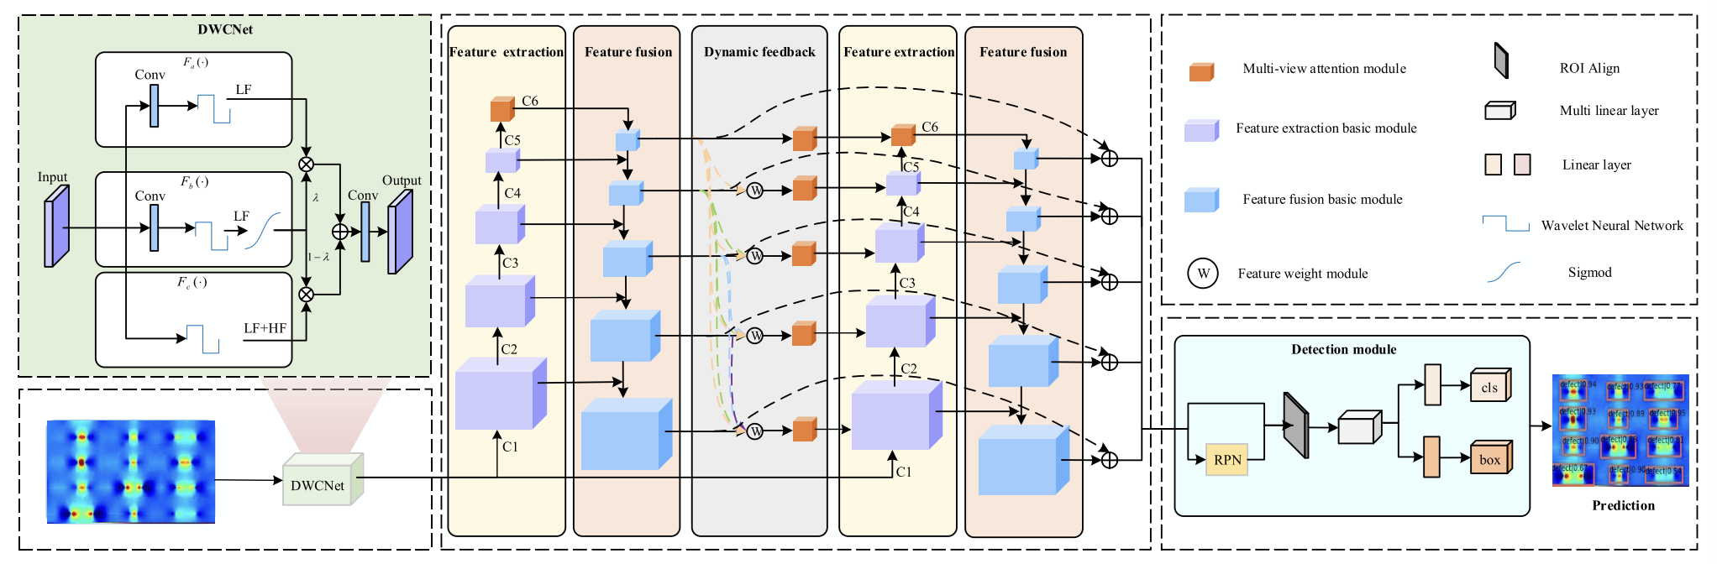
2 Method
针对上述问题，提出了一种基于动态权值的小波注意力神经网络（DWWA-Net），能够有效地提取和保留弱缺陷的关键特征。
Notes:
有四个阶段，第一个是特征提取阶段，设计一个DWCNet来自适应地过滤掉背景噪声并提取浅层特征。然后，设计了一个多视图注意模块来提取有效的特征信息。
第二个是特征融合，提取的特征通过特征金字塔网络。可以获得融合的特征，第三个是动态反馈，融合后的特征被送入特征权重网络，以获得加权权重。将加权特征馈送到注意力网络中以获得增强的特征。增强后的特征被反馈到特征提取和特征融合中，以进一步增强特征。最后将融合后的特征与增强后的特征相加得到最终特征。第四个阶段是检测，最终特征用于生成锚框。然后，检测模块计算锚框和ground truth之间的损失。

Slide 9
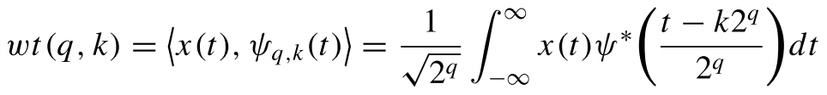
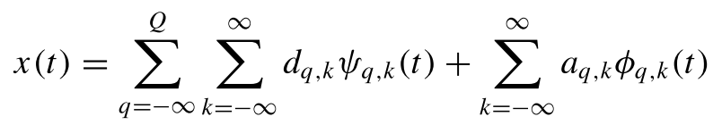
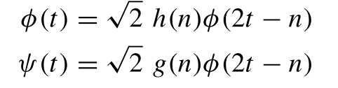
2 Method：
为了保持信号的基本结构并滤除噪声，设计了一个小波神经网络，该网络可以用DWWA-Net进行训练，以获得更高质量的去噪特征。此外，设计了DWCNet，它可以自适应地选择小波卷积模块和卷积模块的参数。从而提高了模型的收敛性。
Wavelet Neural Network 小波神经网络
DWT 用来提取图片特征
然后，使用多分辨率分析将原始图像信号分解为高频（HF）分量和低频（LF）分量。
最后，为了将小波变换转化为卷积运算，采用双尺度方程来表示尺度函数φ（t）和小波函数φ（t）之间的内在关系
小波神经网络可以代替平均池化和最大池化
Notes:
代码在DWC net里面，后面可以看

Slide 10
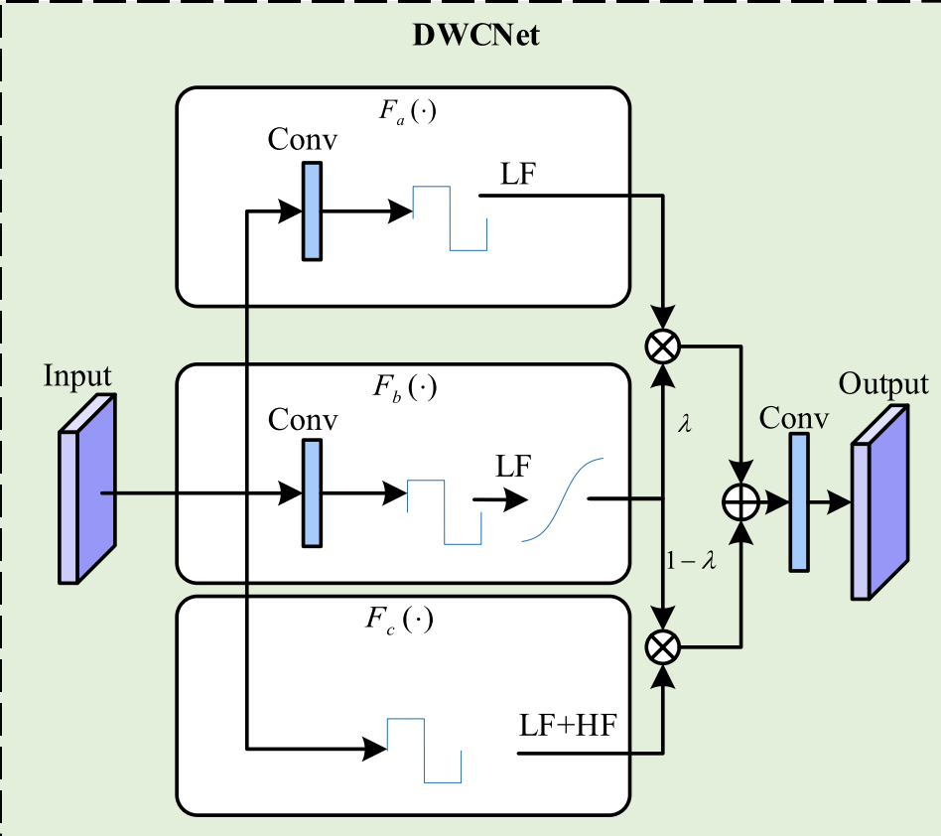
2 Method
DWC Net
DWCNet包括三个部分，即卷积模块Fa（·）、权重分布模块Fb（·）和小波卷积模块Fc（·）
Fa（·）用于提取图像的特征信息，其中小波变换用于滤波和下采样。
Fb（·）用于获得动态权重因子λ，其中网络通过训练分配相应的权重。
Fc（·）提取图像的HF分量和LF分量。
Notes:
Fa（·）模块通过卷积运算提取数据的局部特征，而Fc（·）模块通过使用小波变换捕获数据的全局特征。通过结合局部和全局特征更好地捕捉工业数据中缺陷的特征信息，可以提高弱缺陷的检测精度
在网络训练开始时，Fc（·）可以选择合适的小波基函数来提取特征，这比使用随机初始化的Fa（·）进行特征提取更有效。因此，在网络训练开始时，我们可以通过Fb（·）向Fc（·）赋予给予更高的权重。基于上述分析，将λ的权重设置为0，这可以通过权重分配模块Fb（·）来实现。然后，随着网络的迭代训练，网络将通过Fb（·）来学习权重参数，使得网络自适应地选择权重。

Slide 11
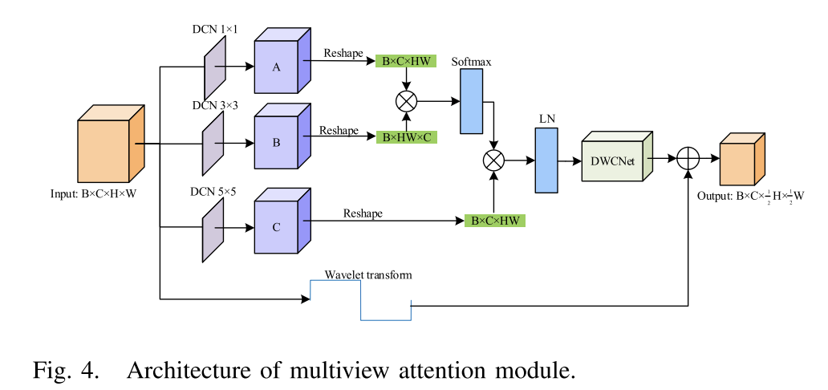
2 Method
多视角注意模块
设计了一个多视图注意模块，考虑工业数据中的不规则和弱缺陷。具体而言，设计了三个并行的特征提取，通过不同的感受野增强对不同尺寸缺陷的聚焦，可以从多个角度捕捉缺陷细节，更全面地获取弱缺陷的关键特征。可变形卷积增强了网络识别不规则形状缺陷和未知缺陷的能力。此外，在第II-B节中增加了DWCNet，以过滤噪声并辅助网络训练。
Notes:
使用三种不同的可变形卷积[18]来提取特征图的特征，其中可变形卷积的核大小为1、3和5。可变形卷积的使用可以提高网络检测可变形缺陷的能力，并且不同卷积核大小提供不同的感受野。三个注意力模块用来增强特征

Slide 12
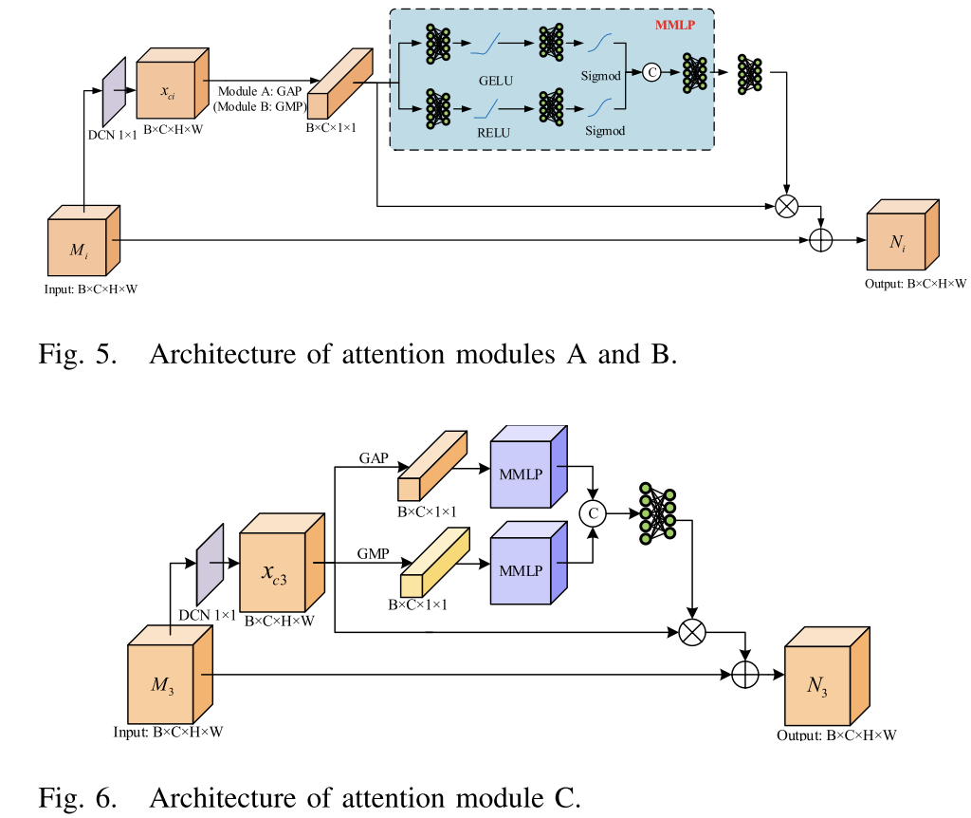
2 Method
A、B和C的架构是通过参考挤压和激励（SE）网络设计的[19]。SE网络可以通过多个线性层将特征图转换为特征向量。与SE网络不同的是，本文将特征映射进行卷积，得到新的特征映射，并通过多层感知器（MMLP）对信息进行压缩。因此，与SE网络相比，提出了残差结构和多视图，以提高网络的稳定性和特征多样性。
在模块C中，通过两种不同的全局池化方法以及MMLP将特征图压缩为特征向量，并最终将结果堆叠。
多视角注意模块
Notes:
可以见代码softmaxattention1

Slide 13
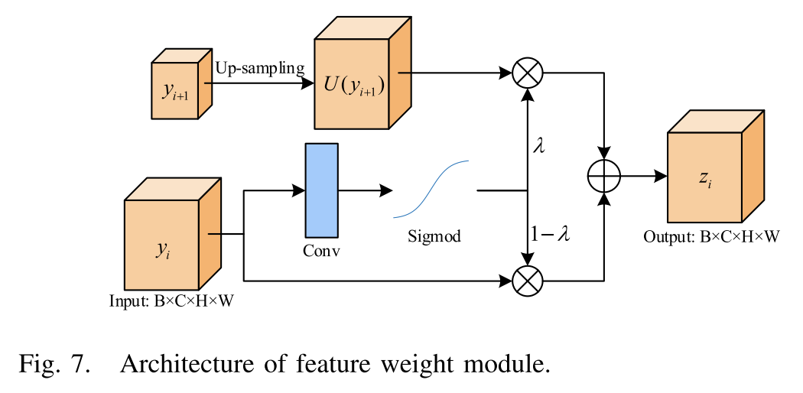
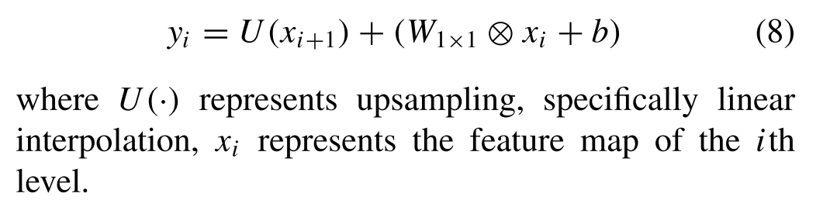
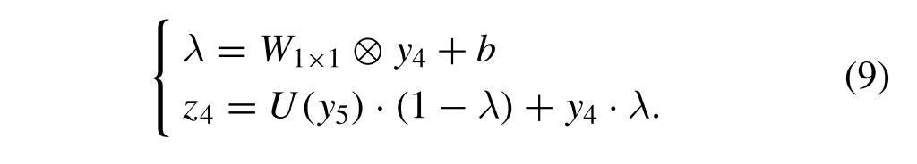
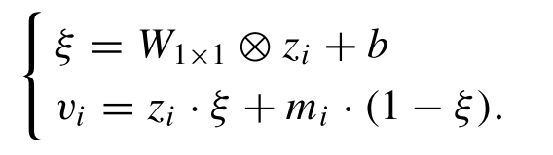
2 Method
动态反馈模块
动态反馈模块可以动态地连接不同级别的特征图，并使用多视角的注意力网络来增强特征。此外，这些特征可以反馈到特征提取模块，从而进一步增强。
将增强的特征输入到特征提取模块以获得反馈特征mi。将融合后的特征zi和反馈特征mi按照权重相加，得到最终的特征vi，可以将其输入到头部网络中生成锚点进行回归。具体方程为
Notes:
Xi和Xi+1进行特征融合 变成Yi, Y4生成权重lambda和Y5进行动态融合生成Z4，然后Z4再通过同样的方法和Y3进行动态相加得到Z3……

Slide 14
PART 03
Experiments

Slide 15
3 Experiments
实验细节
数据集：NEU-DET,GC10-DET,MFL dataset, MFL noise data , VOC dataset
优化器是随机梯度下降（SGD）算法。优化器的动量为0.9。初始学习率为0.005，其优化方法为MultiStepLR。网络输入的大小调整为1333 × 888。批量大小为4。
实验平台硬件环境：2颗AMD EPYC 7601 2.7 GHz 32核处理器，1块GeForce RTX 3090显卡，128 GB RAM，LINUX64 Ubuntu 18.04软件环境，PyTorch框架
Notes:
由于数据集是工业检测数据集 在不同的噪声PSNR下进行实验 包括就不作展示

Slide 16
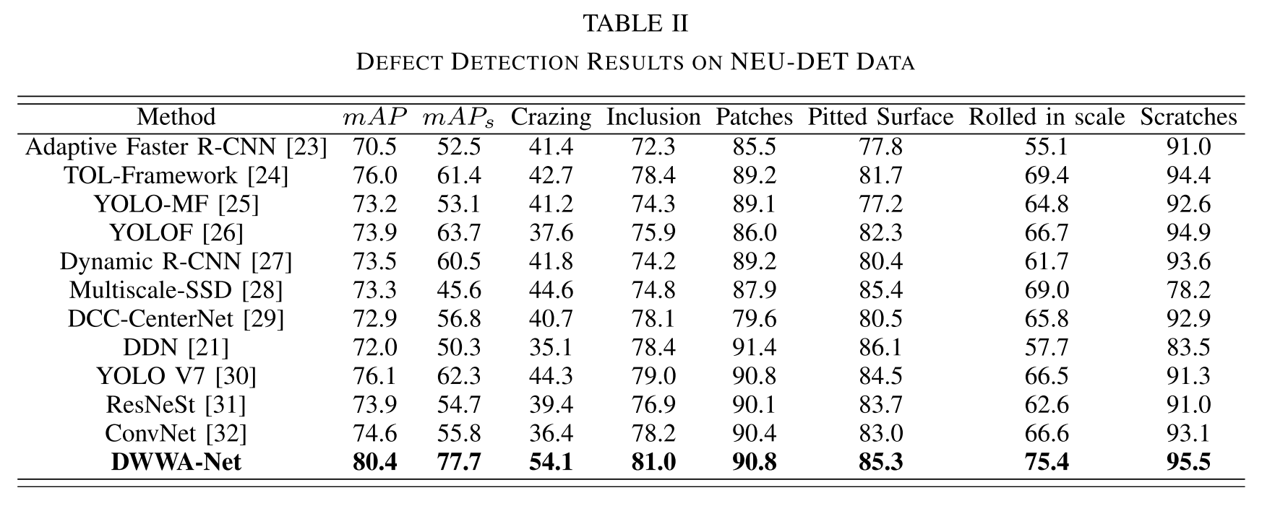
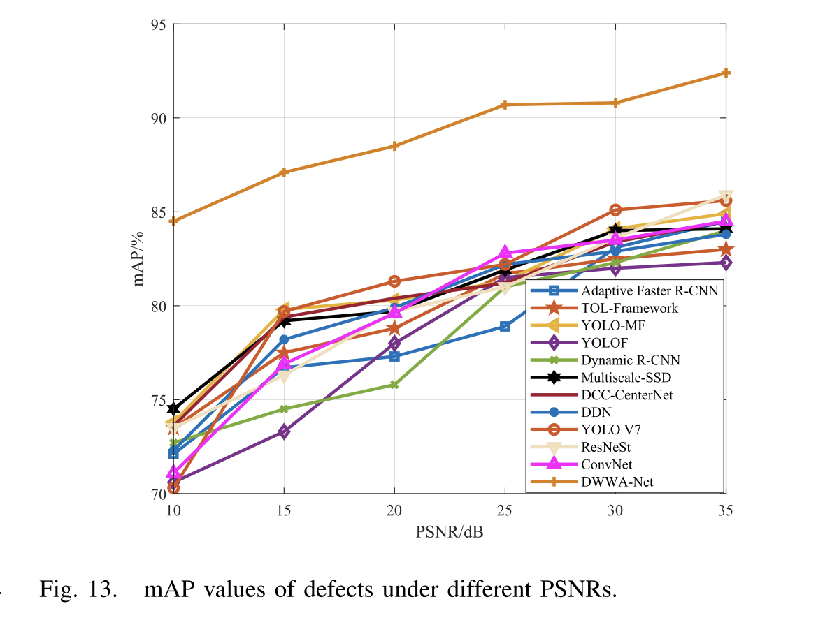
3 Experiments

Slide 17
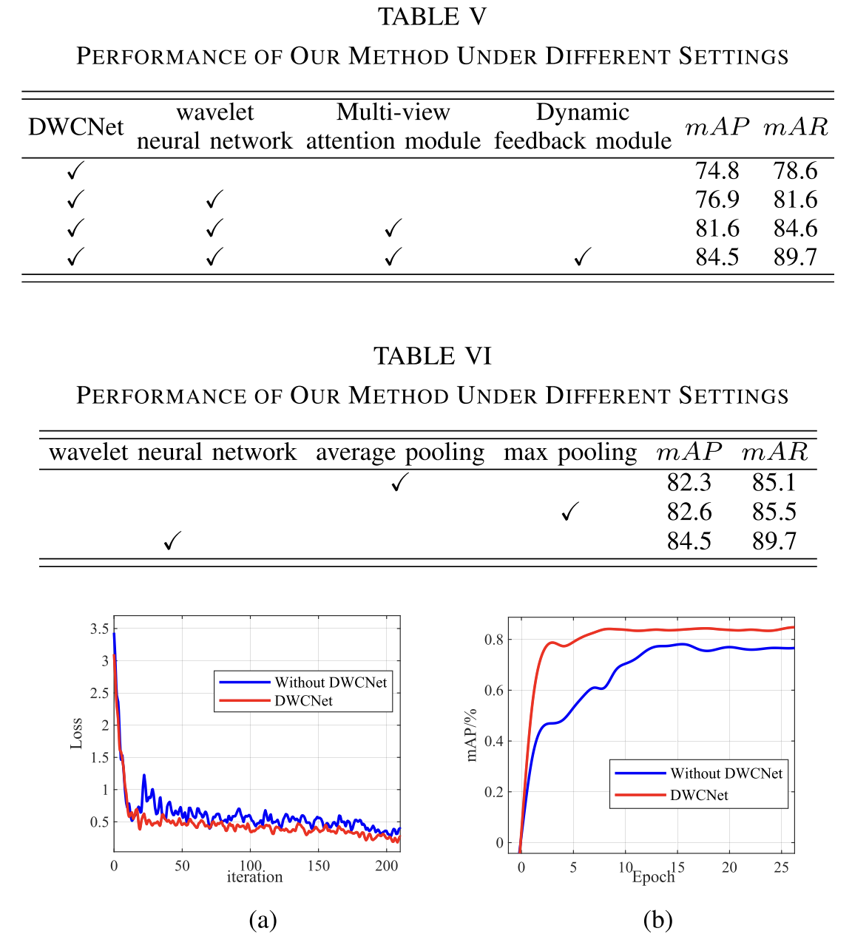
3 Experiments
消融实验
DWCNet、反馈网络和注意力都可以提高缺陷的检测效果因为在漏磁数据中，小目标所占比例较大，注意力网络对这些潜在目标能够有较好的识别效果。
分析小波神经网络和池化的去噪能力。具体结果见表VI。从表六可以看出，小波神经网络可以滤除信号中的噪声，保留弱缺陷的关键特征，提高缺陷检测的准确率和召回率。
DWCNet可以在网络训练结束时具有更高的上限。基于以上分析，本文设计的方法可以有效地提高模型的收敛性

Slide 18
PART 4
Conclusion

Slide 19
4 Conclusion
针对真实的世界中由于缺陷的复杂性而导致缺陷检测率低的问题，提出了一种DWWA-Net。该方法分为三个阶段：
1）动态权值的小波神经网络DWC-Net:将小波变换和卷积动态结合，滤除背景噪声，提高模型收敛性
2）多视角注意模块:有效地将网络的注意力引导到潜在目标上，从而提高了复杂背景下弱缺陷的检测效果。
3）反馈模块:筛选出弱缺陷的关键特征，并通过网络训练来增强它们
在第一阶段，降低了背景噪声的影响，增强了网络的收敛性。在第二阶段，网络被设计为关注目标信号，提高检测率。在最后一个阶段，设计了一个动态反馈网络，以提高特征提取能力。

